Slide 1
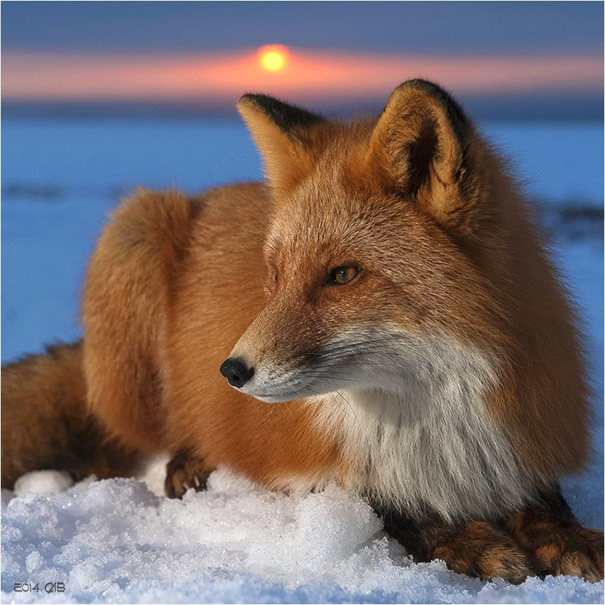
Le renard roux
Clara Boisramé

Slide 2
Espèce :
Le renard roux est un Vulpes Vulpes.

Slide 3
intelligence
Si l’intelligence est la capacité de s’adapter rapidement à des situations inédites et d’inventer de nouvelles stratégies de survie, le renard est le champion dans sa catégorie.

Slide 4
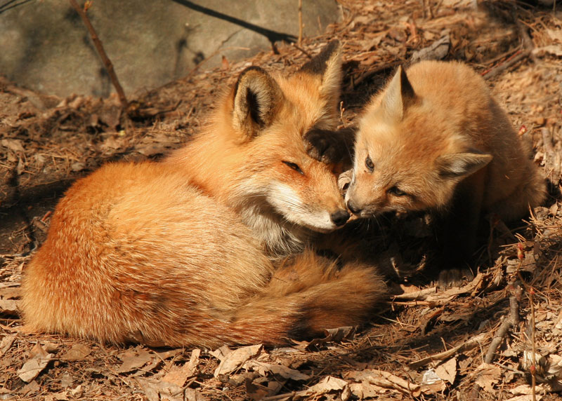
Habitat :
Le renard roux est très commun car il s’adapte à des milieux très variés.

Slide 5
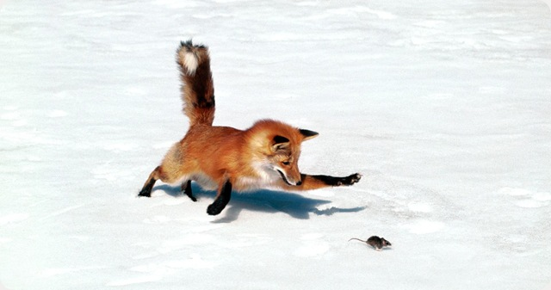
Technique de chasse :
Le renard roux, contrairement à de nombreux canidés qui chassent en meute, chasse seul. Il chasse très tôt le matin et très tard le soir.

Slide 6
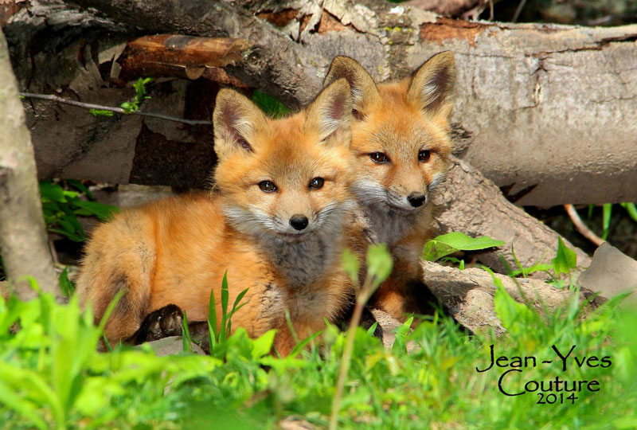
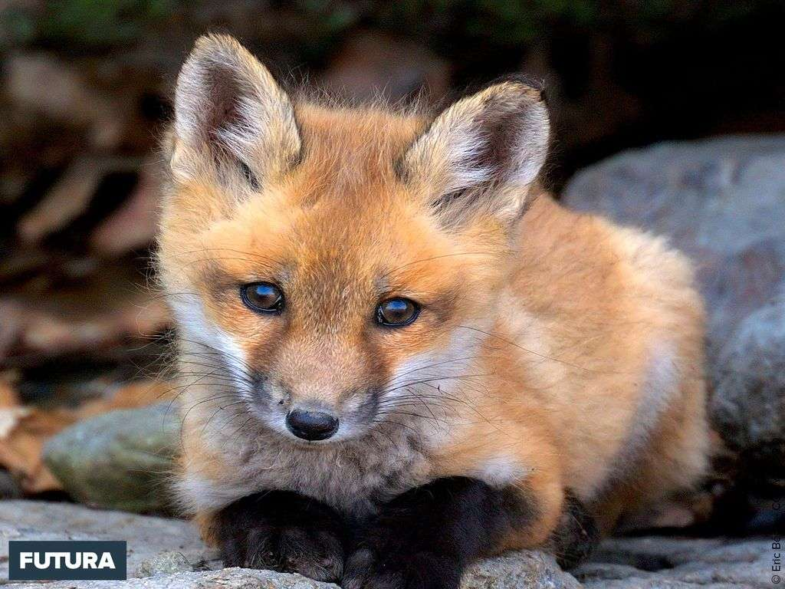
Élevage des jeunes
Pendant les 3 premières semaines les renardeaux ne boivent que du lait maternel.

Slide 7
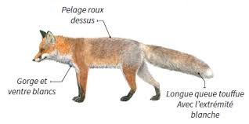
Le corps du renard
Le renard roux a un corps allongé avec des membre relativement court par rapport à sa taille.

Slide 8
Régime alimentaire
Le renard roux a un régime alimentaire omnivore, même s’il fait partie de l’ordre des carnivores.
Le renard roux a un estomac de faible capacité en comparaison à sa taille. Il doit donc avoir des prises alimentaires fréquentes.

Slide 9
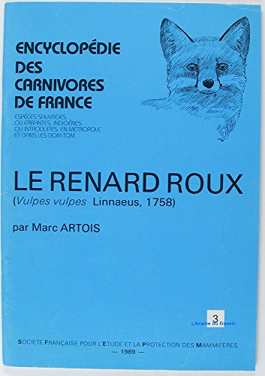
Sources
Wikipédia
Encyclopédie des carnivores de France
www.one-voice.fr

